Slide 2
二 20以内的退位减法
第6课时 十几减5、4、3、2

Slide 3
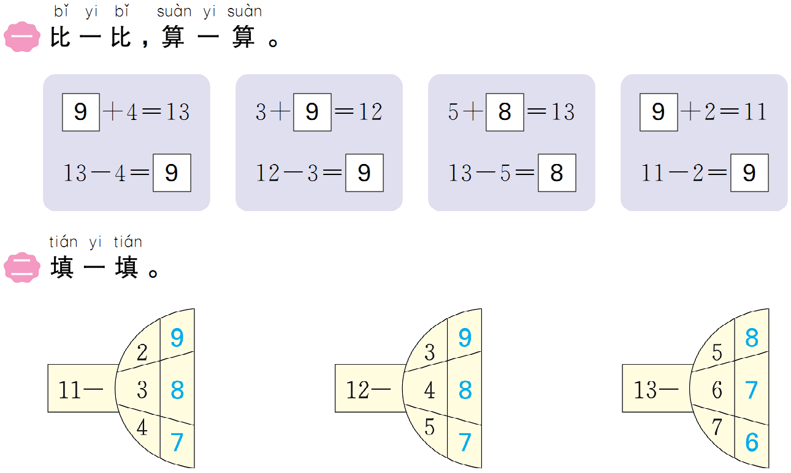

Slide 4
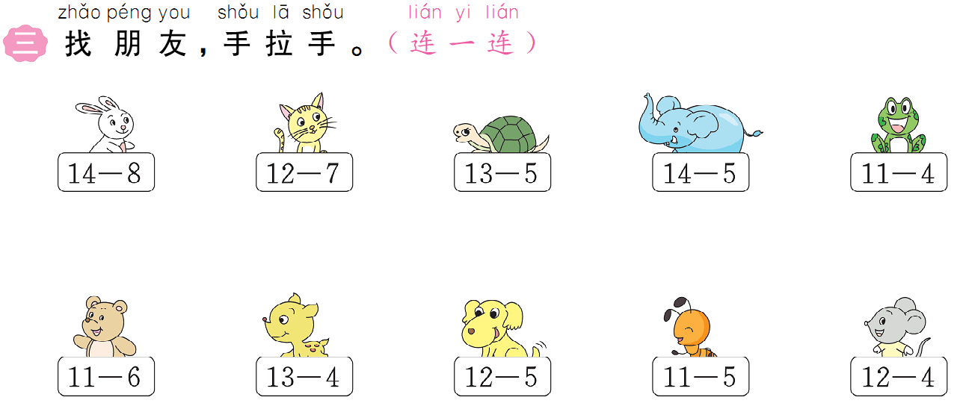

Slide 5
